Slide 1
11/28 B-2変動する大地 第1章 ゆれる大地～地震～

Slide 2
地震の様子を見てみよう
1995年
阪神淡路大震災
2011年
東日本大震災

Slide 3
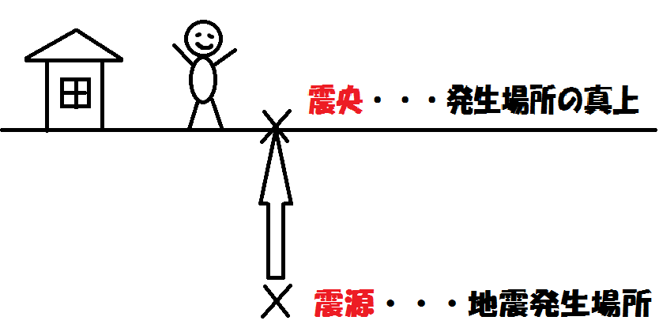
1 地震のゆれはどのようにして伝わるのか
Q.1 地震はどこで発生するでしょう
→ 地下

Slide 4
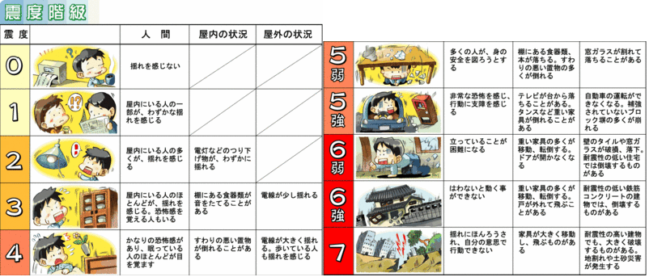
震度・・・ゆれの大きさ （10段階）

Slide 5
初期微動を見てみよう
(a)初期微動・・・震源からはじめに伝わる小さなゆれ
(b)主要動・・・次に伝わる大きなゆれ

Slide 6
地震はどのように広がるのだろうか？
波状に広がっていく！

Slide 7
伝わる波にも名前がある！
P波・・・初期微動を引き起こす早く伝わる波
S波・・・主要動を引き起こすおそく伝わる波
初期微動継続時間
・・・P波とS波の到着時刻の差

Slide 8
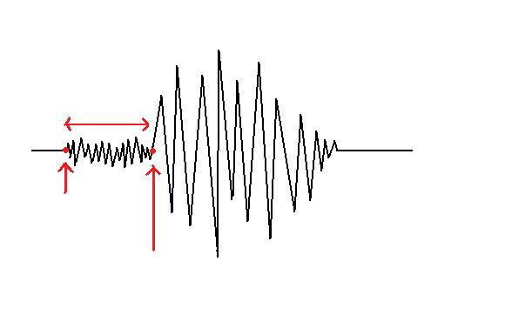
まとめ
初期微動
継続時間
P波到達
S波到達

